Slide 1
RC-auton mekatroniikan ja käyttöliittymän kehitys
Väliraportti
Otso Saarentaus
Valter Sandström
30.10.2012
Automaatio- ja systeemitekniikan projektityöt
Valvoja:
Mika Matilainen

Slide 2
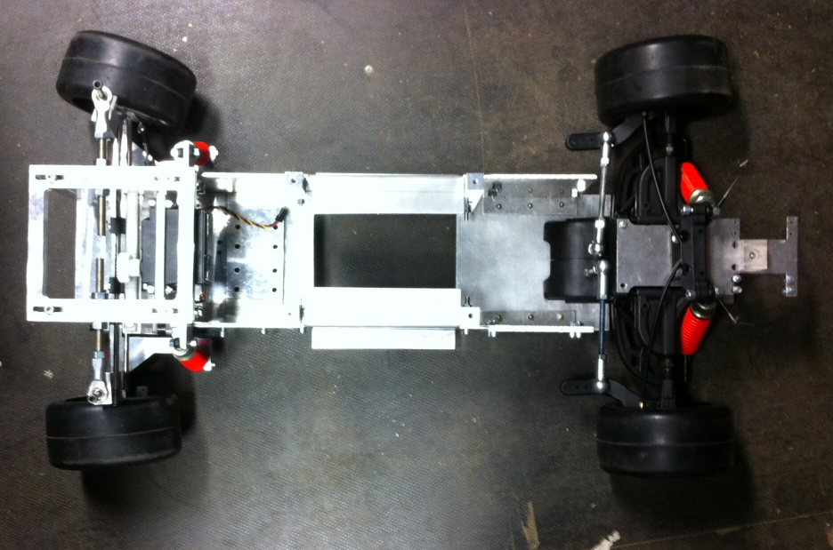
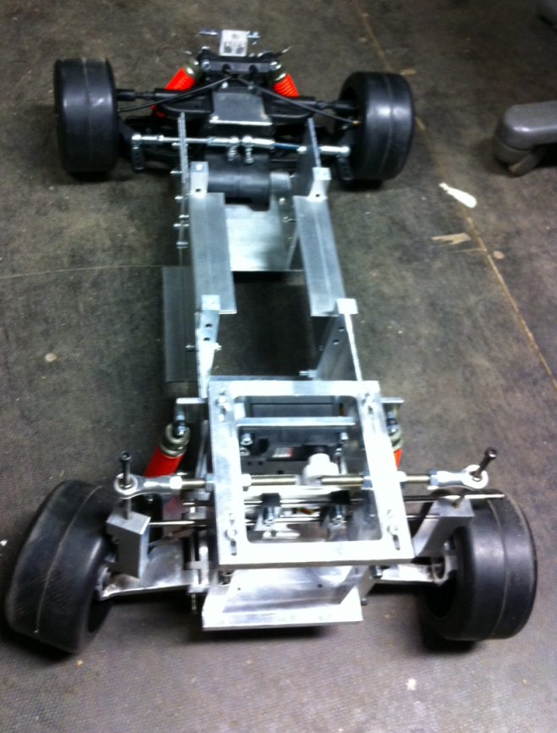
1. Pienoismallin tilanne
Kokoonpanovaihe käynnissä
Otso Saarentaus
Valter Sandström
25.09.2012

Slide 3
2. Muutokset
Käyttöliittymä
Käyttöliittymään tarvitaan parametri jolla voidaan säätää maksimi kiihtyvyyttä
Käyttöliittymään halutaan erilliset välilehdet parametrien säätöön.
ABS & ESC toteutus
ABS toteutus vaati simuloinnin, mutta sen sijaan ESC:tä ei simuloida
ESC huomattavasti yksinkertaisempi kuin alun perin luultiin.
Otso Saarentaus
Valter Sandström
25.09.2012

Slide 4
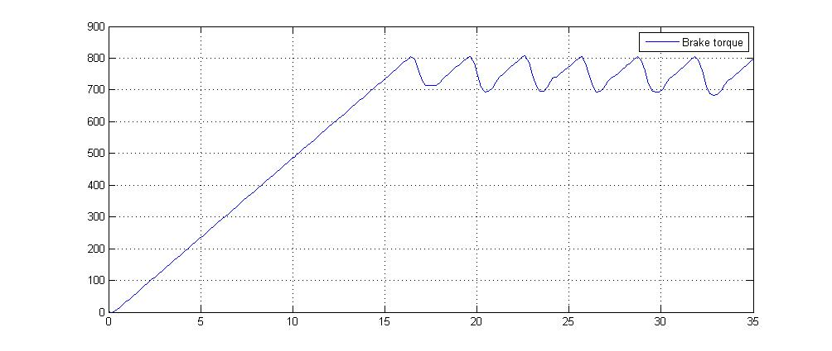
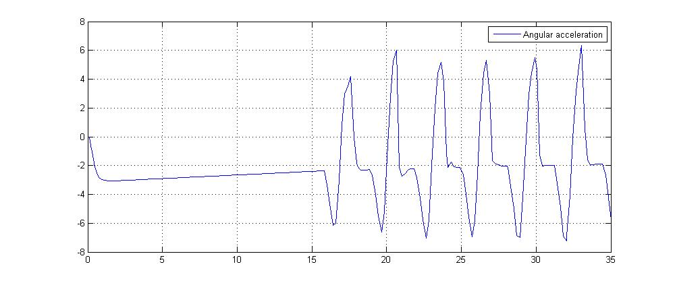
3. ABS simulointi & toteutus
Otso Saarentaus
Valter Sandström
25.09.2012

Slide 5
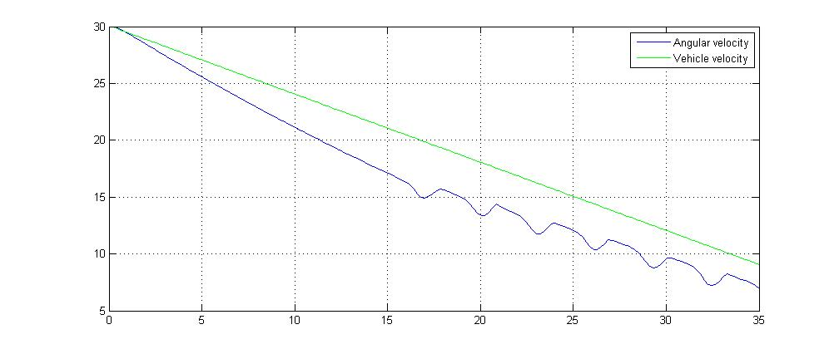
3. ABS simulointi & toteutus
ABS algoritmi toteutettu mikrokontrolleriin, parametrit säädetään sitten kun
ABS:ää päästään testaamaan auton kanssa
Otso Saarentaus
Valter Sandström
25.09.2012

Slide 6
5. Käyttöliittymä
Otso Saarentaus
Valter Sandström
25.09.2012

Slide 7
Kysymyksiä?

